Slide 1
Культурные растения поля
©
Карасева Нина Анатольевна
ЧОУ «Паскаль лицей»

Slide 2
Культурные растения поля
Зерновые
Прядильные
Масличные
Бобовые
Овощные

Slide 3
пшеница

Slide 4
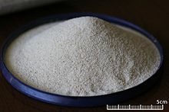
Из пшеницы получают

Slide 5
рожь

Slide 6
Из ржи получают

Slide 7
ЛЕН – ПРЯДИЛЬНАЯ КУЛЬТУРА

Slide 8
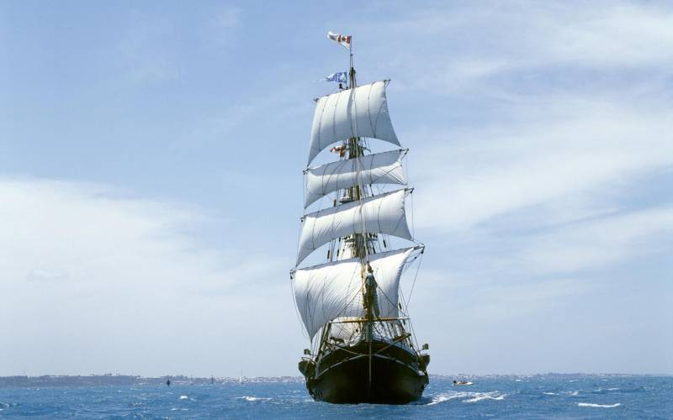
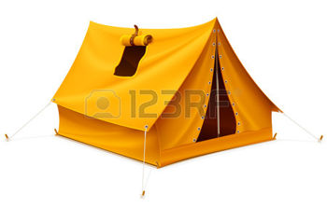
Что делают из льна

Slide 9
Хлопок – прядильная культура

Slide 10
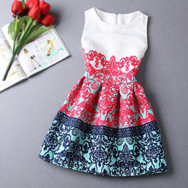
Что делают из хлопка

Slide 11
Подсолнечник- масличная культура.

Slide 12
Как используют подсолнечник.

Slide 13
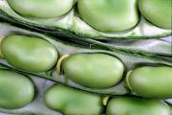
Горох, фасоль - бобовые культуры.

Slide 14
Рефлексивный экран
сегодня я узнал…
было интересно…
было трудно…
я выполнял задания…
я понял, что…
теперь я могу…
я научился…
у меня получилось …
я смог…
я попробую…
меня удивило…
мне захотелось…

